Slide 1
openEuler&JailHouse 工业级虚拟化方案
演讲人 王伟 成都菁蓉联创科技有限公司

Slide 2
目录
CONTENTS
01
Jailhouse
02
Jailhouse-GUI工具和演示
03
未来展望

Slide 3
Jailhouse

Slide 4
产业背景---实时性与非实时性的混合部署场景
以工业场景为例：
视觉
示教器/组态屏
01
非实时通信主要用于机器人控制系统与管理系统间的数据交互。如CAD/CAM系统、ERP系统、MES。需要支持是面向服务的架构SOA的OPCUA和MQT接口标准
PC端
人机交换模块
ERP
非实时数据通信模块
MES
02
数字核心模块
（NCK)
可编程逻辑控制模块
（PLC)
实时通信主要用来解决控制系统与伺服系统和高精度传感器之间的数据交互需要支持EtherCAT/CANopen/Modbus TCP/RTU
实时数据通信模块
03
通过通讯接口，实现各功能块（比如PLC/NCK）灵活部署
伺服系统
IO模块
传感器
控制系统
来源:：国创中心调研数据
Notes:
左边的模型图展示了现代工业生产环境中，各种设备和NCK、PLC如何与人机交互终端紧密地结合在一起。随着ERP、MES等高级系统的集成，无疑提高了生产效率和管理效能，然而如此复杂的集成过程也带来了一系列的挑战，尤其是在数据通信和系统互操作性方面。非实时通信主要用于机器人控制系统与管理系统间的数据交互，实时系统主要用于解决控制系统与伺服系统与高精度传感器之间的数据交互。

Slide 5
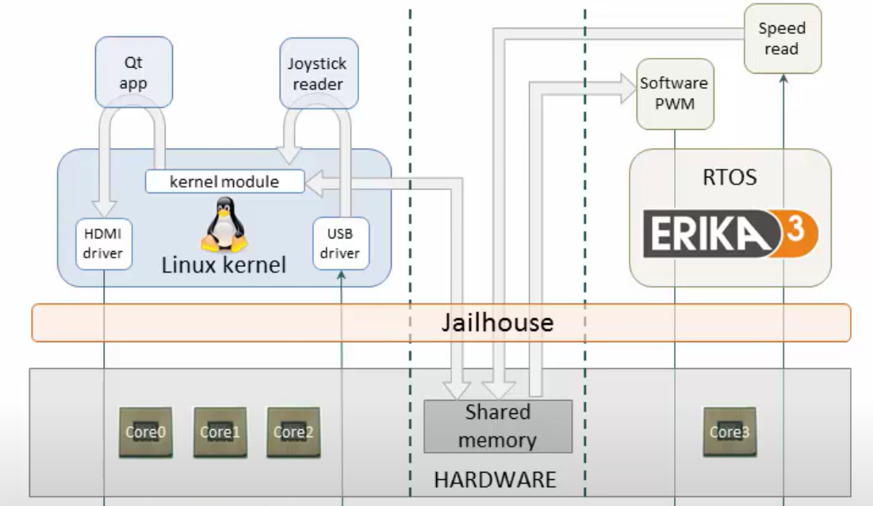
应用案例---电机控制主从站
场景投影
技术投影
用户空间
通用应用程序
工控应用程序
工控以太网协议
标准系统调用
实时系统调用
内核空间
硬实时内核
Linux
兼容层
Linux kernel
RTOS
虚拟化层
混合部署
硬件资源分配
国产CPU
国产芯片
工业控制主站系统组成
来源:：CSDN
工控控制系统中，对系统实时性会更加苛刻。需要在同一个硬件平台上实现“PLC控制”、“NCK控制”、“HMI控制”等混合场景。
Notes:
这是一个电机控制主从站的系统组成图，从下往上看，在国产芯片如海思3403、飞腾D2000等SOC上通过混合部署部署非实时操作系统如openeuler，实时操作系统如uniproto

Slide 6
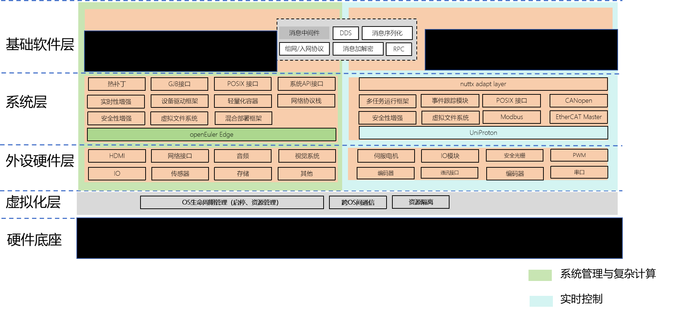
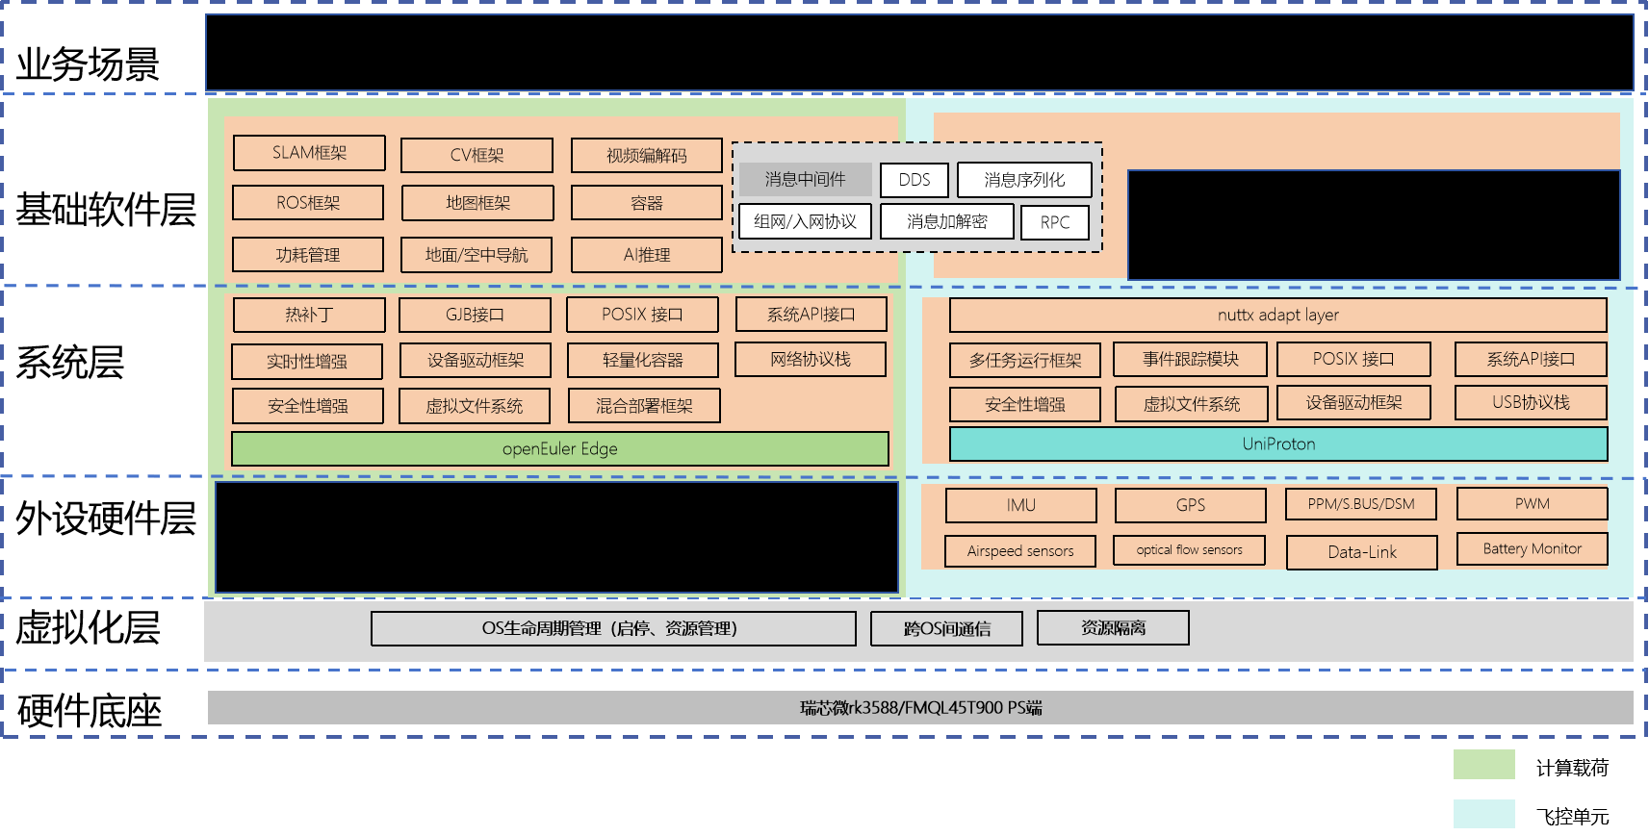
应用案例---more
基于openEuler+uniproton的混合部署 CNC解决方案软件架构图
基于openEuler+uniproton的混合部署国产无人机解决方案软件架构图

Slide 7
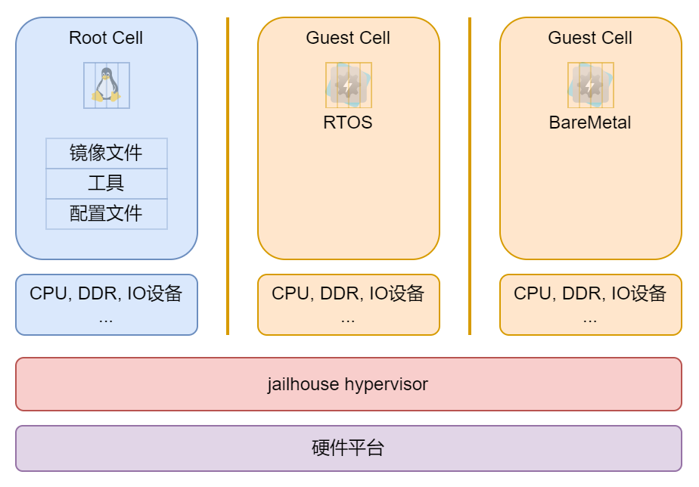
jailhouse虚拟化技术
Jailhouse简介：基于Linux的type2型半虚拟化技术，它可以将一个多核处理器分割成多个虚拟硬件环境，为每个硬件环境提供独立的硬件资源，如内存，IO设备和中断信号等。
Jailhouse设计目标：提供高效、可靠和安全的虚拟化环境，适用于高实时性和高安全性应用场景，如工业控制，汽车、航空航天等。

Slide 8
jailhouse的特性

Slide 9
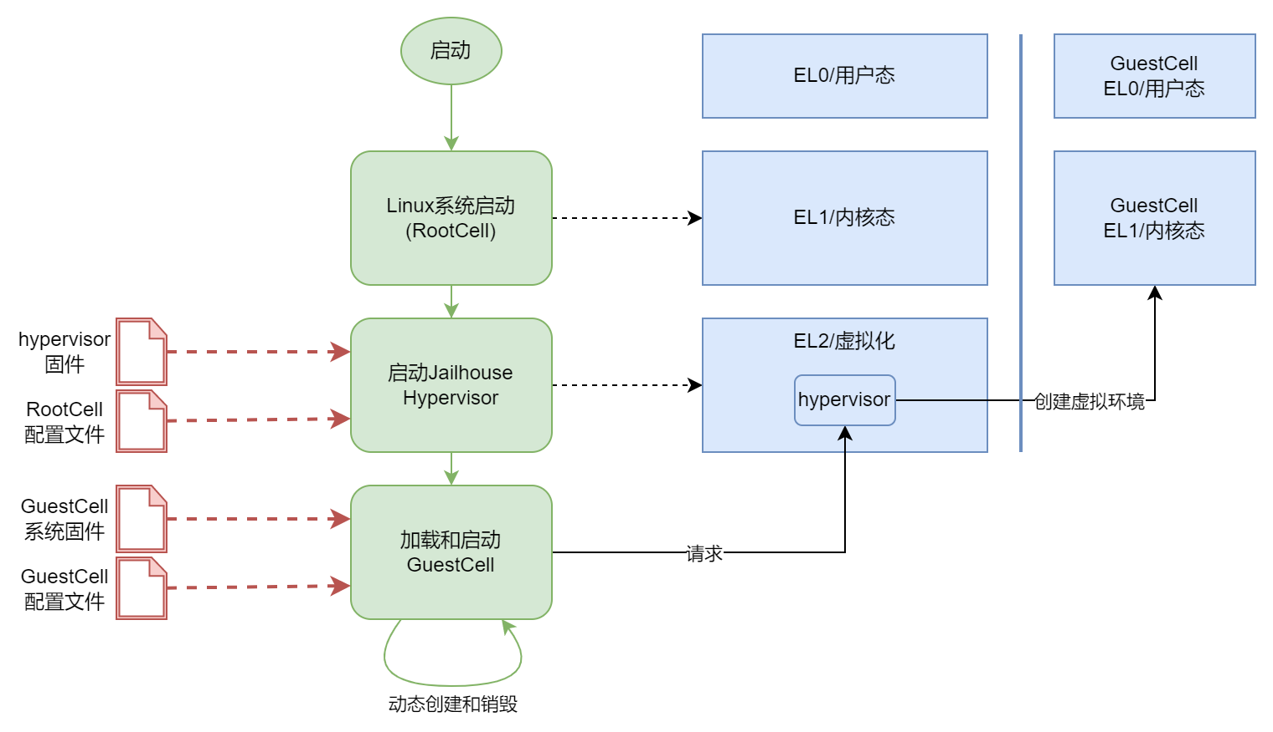
Jailhouse的启动过程
Type2型虚拟化
首先启动Linux系统（Root Cell）
然后启动虚拟机（Guest Cell）

Slide 10
Jailhouse应用场景的技术抽象---隔离与共享
应用软件生态
丰富设备驱动
高安全性
高实时性
强大的网络能力
高实时性
高效调试
高效开发
Linux
RTOS
顶层业务
关键任务
中断响应
业务通信
算法处理
通信
工业协议

Slide 11
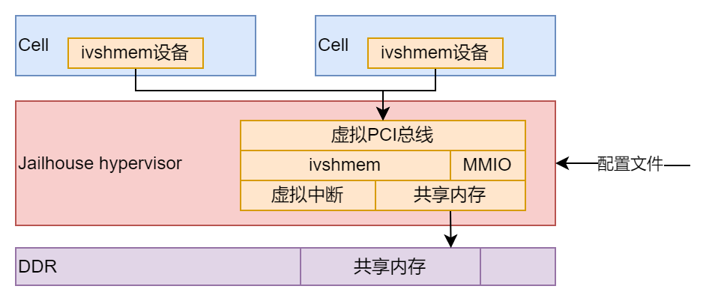
Jailhouse的共享内存机制
ivshmem(Inter-VM Shared Memory) 虚拟机间共享内存的方案
.mem_regions = {
/* IVSHMEM regions */
{
.phys_start = 0x2001000000,
.virt_start = 0x2001000000,
.size = 0x1000, // 4.0 KB
.flags = JAILHOUSE_MEM_READ,
},
{
.phys_start = 0x2001001000,
.virt_start = 0x2001001000,
.size = 0x1000, // 4.0 KB
.flags = JAILHOUSE_MEM_READ | JAILHOUSE_MEM_WRITE,
},
{
.phys_start = 0x2001002000,
.virt_start = 0x2001002000,
.size = 0x100000, // 1024.0 KB
.flags = JAILHOUSE_MEM_READ | JAILHOUSE_MEM_WRITE,
},
{
.phys_start = 0x2001102000,
.virt_start = 0x2001102000,
.size = 0x100000, // 1024.0 KB
.flags = JAILHOUSE_MEM_READ,
},
.pci_devices = {
{
.type = JAILHOUSE_PCI_TYPE_IVSHMEM,
.domain = 1,
.bdf = 0 << 3,
.bar_mask = JAILHOUSE_IVSHMEM_BAR_MASK_INTX,
.shmem_regions_start = 0,
.shmem_dev_id = 0,
.shmem_peers = 2,
.shmem_protocol = JAILHOUSE_SHMEM_PROTO_UNDEFINED,
},
},
提供RootCell和GuestCell之间共享内存，并且支持共享内存读写权限
共享内存
中断
支持RootCell和GuestCell发送虚拟中断信号
PCI设备
采用虚拟PCI设备方式对设备进行枚举，可以动态获取ivshmem设备信息

Slide 12
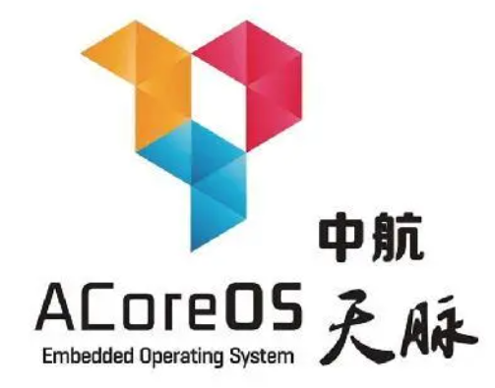
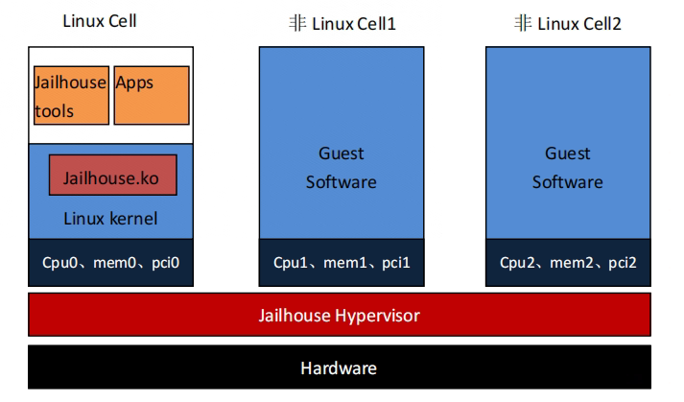
操作系统兼容性
Linux
vxworks
rt-thread
OneOS
ACore OS（653）
FreeRTOS

Slide 13
Jailhouse-GUI工具和演示

Slide 14
jailhouse-GUI工具
Jailhouse-GUI资源分配工具 : 套集硬件资源分配、cell快捷部署、运行状态监控的实用配套工具。
开源社区：https://gitee.com/openeuler/Jailhouse-gui
特点：可视化、高效、快速、简洁。可以支持用户快速完成root cell 和guest cell 的验证、部署
目前具备的功能：
虚拟机部署（暂停，启动，销毁）；
虚拟机管理（新建，修改，删除）；
硬件平台支持（支持多硬件平台）；
日志、帮助功能；
生成rootcell/guest配置文件（源代码/二进制）；
生成linux guestcell设备树(dts/dtb);
硬件资源可视化配置。

Slide 15
jailhouse-GUI工具使用场景
离线配置
硬件资源可视化
可视化配置Cell资源
生成Cell配置的源/二进制文件
生成Linux guestcell 设备树(dts/dtb)
在线调试
Cell配置热更新
Cell部署（启动、暂停、销毁）
Cell状态可视化显示、日志管理
Cell配置
Cell调试
网口/串口
监护程序
实时业务
实时业务
Jailhouse

Slide 16
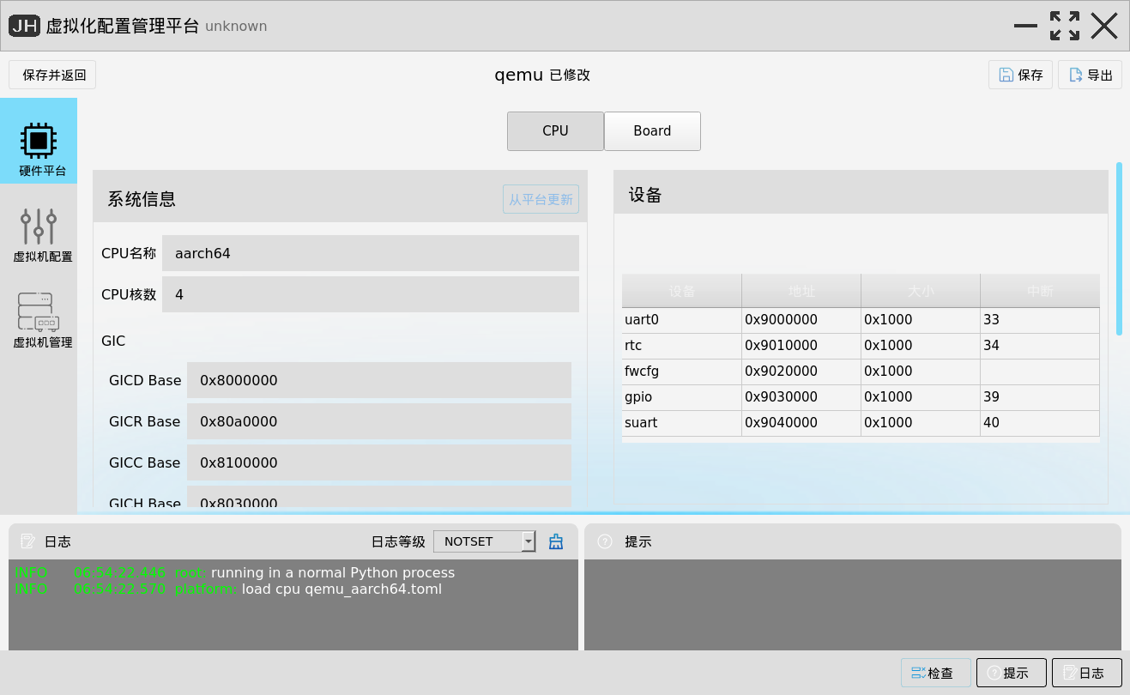
jailhouse-GUI工具:硬件信息管理
Notes:
CPU信息来自硬件平台配置文件(只读)，只能从在界面中查看信息，对应不同的硬件平台需要编写不同的内存布局配置文件后续功能才能正常使用，当前GUI工具内置仅支持Qemu平台的内存布局配置。
如果更新配置文件，可以通过“从平台更新按键”从新的硬件平台配置中同步信息到当前界面。
CPU信息中主要包含CPU个数，中断控制器信息，地址空间布局和设别信息。

Slide 17
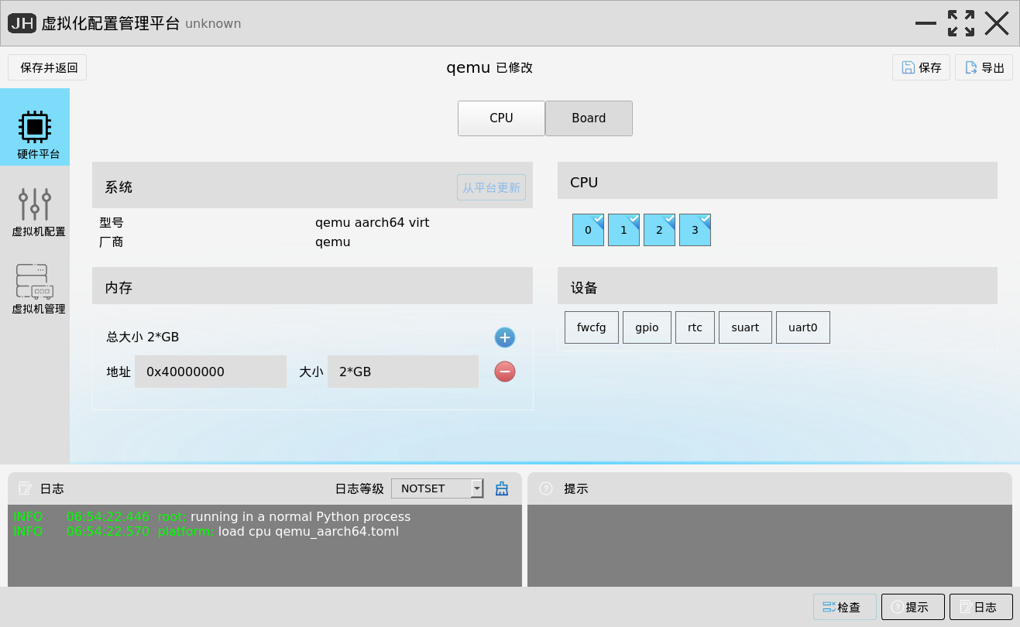
jailhouse-GUI工具:硬件信息管理
Notes:
当导入好硬件平台配置后，可以在“Board” 这个地方选择需要启用的cpu核，需要使用的物理内存地址大小，需要启用的外设设备等，这里参数的选择将影响后续虚拟机的可用资源

Slide 18
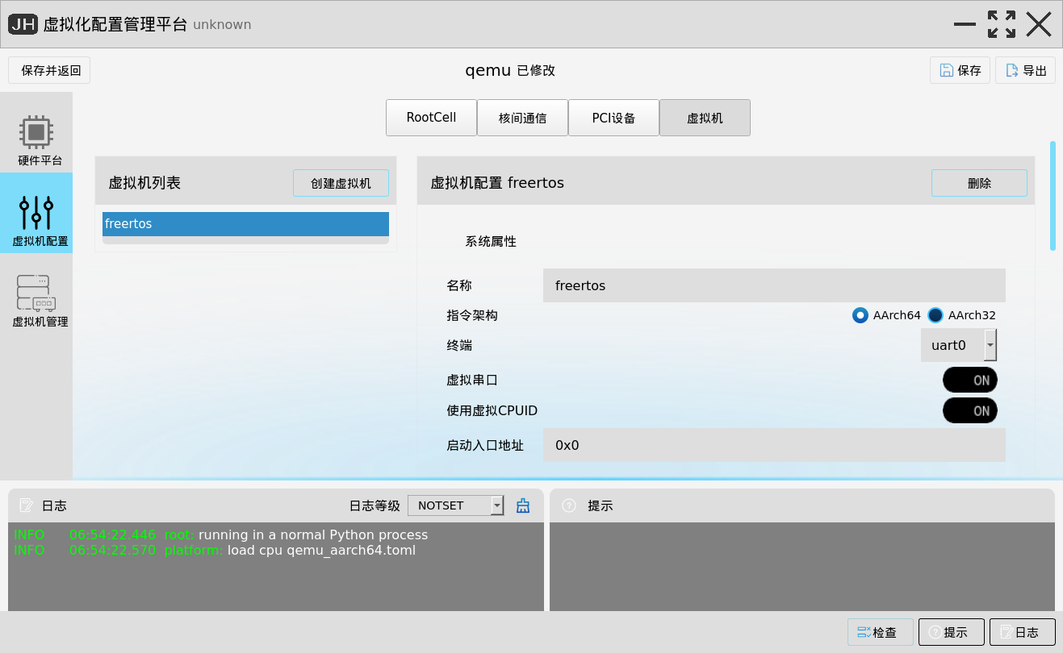
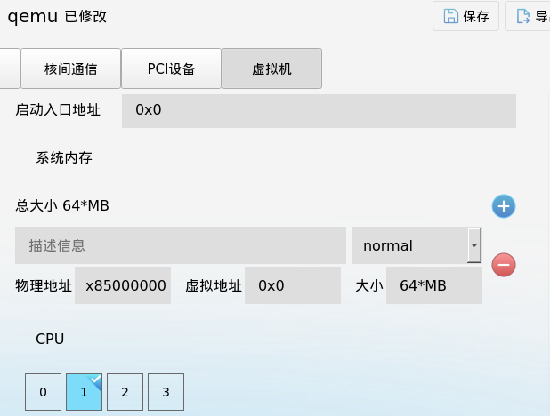
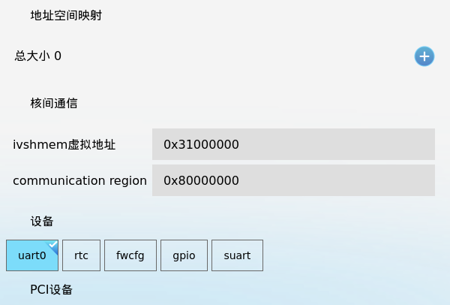
jailhouse-GUI工具:虚拟机cell配置
Notes:
以上为qemu内加载freertos时的示例配置

Slide 19
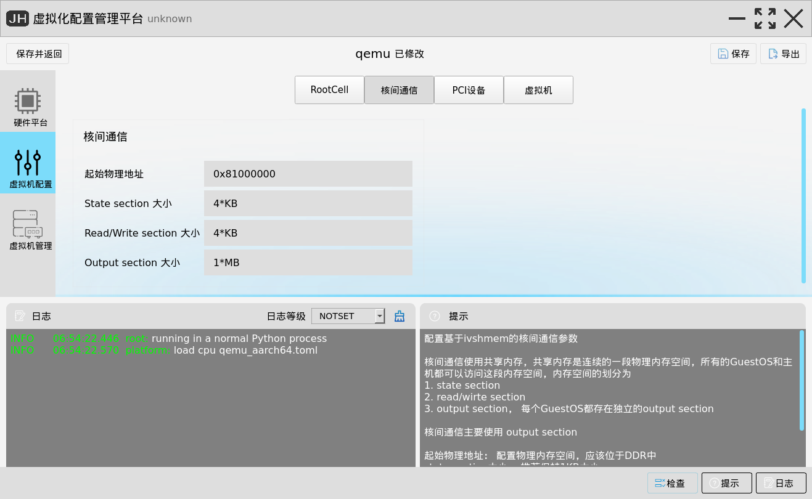
Jailhouse-GUI工具:核间通信配置
Notes:
Jailhouse中的核间通信使用ivshmem机制提供共享内存，“起始物理地址”表示共享内存区域的的起始物理地址。
“State section大小”用于存放虚拟机状态值，通常指定为 4KB即可。“Read/Write section大小”指定为 4KB 即可，无需修改，目前没有用到 Read/Write section。
“Output seciton大小”用于指定每个虚拟的共享内存大小，如果有N个虚拟机，共享内存占用的大小需要乘以N。

Slide 20
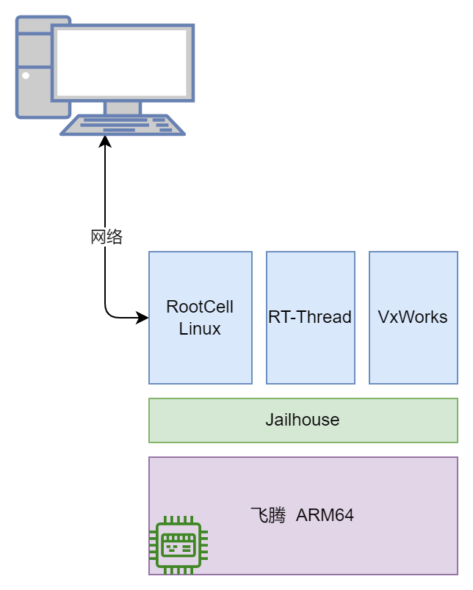
启动虚拟机
在飞腾平arm64台上
使用Jailhouse运行
1. RT-Thread
2. VxWorks

Slide 21
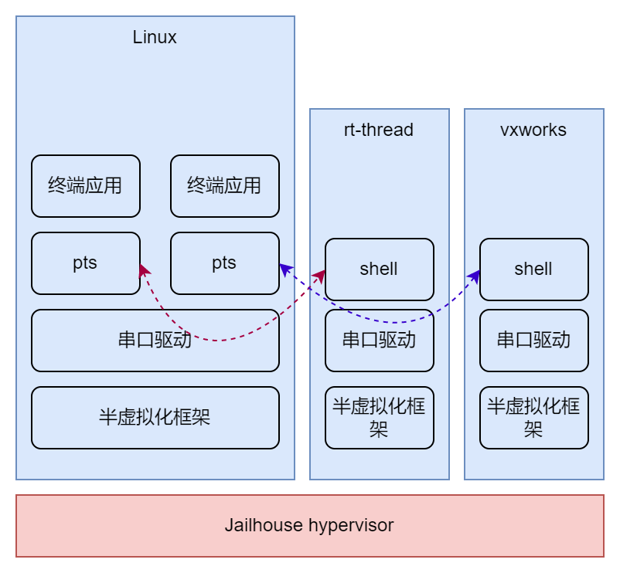
虚拟串口通信Demo
在rt-thread和VxWorks中实现虚拟串口驱动并作为终端设备，在Linux中实现虚拟串口驱动，并与pts伪终端结合，可以实现在Linux上使用终端工具与rt-thread和VxWorks进行交互

Slide 22
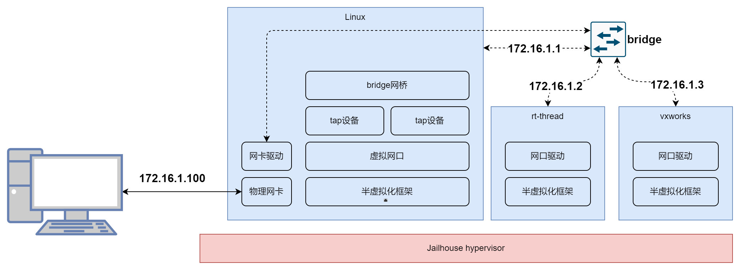
虚拟网口Demo
半虚拟化框架提供数据包通信功能，可以基于半虚拟化框架实现以太网帧的收发，在RTOS和Linux中基于半虚拟化框架的实现虚拟网卡驱动。该演示场景中
1. Linux中基于tap设备实现主机与虚拟机之间网络互通
2. Linux中使用bridge将所有虚拟网络加入网桥中，实现虚拟机之间互通
3. 将物理网卡加入网桥中，可以实现外部设备和虚拟机互通

Slide 23
虚拟网口Demo（虚拟机互通）

Slide 24
虚拟网口Demo（外部telnet）

Slide 25
未来展望

Slide 26
未来展望
Jailhouse开源社区：https://gitee.com/openeuler/Jailhouse
Jailhouse-GUI开源社区：https://gitee.com/openeuler/Jailhouse-gui
成都菁蓉联创将更加专注在虚拟化技术领域的学习研究，将继续投入更多研发精力。对于未来的开发计划如下：►支持更多的guest cell；
►优化Jailhouse-GUI资源分配工具；
►支持更多的平台，如适配海思、龙芯等；
►优化jailhouse的性能指标。
►深入研究虚拟化技术。
成都菁蓉联创科技有限公司
Linux Kernel 2022 TOP10贡献
Jailhouse发行版、openEuler发行版

Slide 27
感谢您的观看
欢迎扫码打卡
积分可兑换对应礼品哟！
扫码添加讲师联系方式

